Slide 1
ホーム上から止水層を形成する漏水対策の実施
都市開発支店 鉄道土木部奥沢作業所

Slide 2
【 今までの経緯・状況 】
・ホーム床版のひび割れから漏水が発生しており、下面の駅務室天井裏に滴下していた。
本来ならば床版下面側に足場等の仮設設備を整え、ひび割れへ直接ウレタン樹脂を高圧注入する方法を適用するのが一般的である。
・しかし、駅務室天井裏の構造上、仮設足場を整えるのが非常に困難な状況。
・また、スラブ厚が小断面（150㎜）のため、注入を行っても充填代が乏しく、止水効果が低い恐れがあった。

Slide 3
【 漏水原因 】
・下図に示すように、ホーム床版からの漏水は降雨の影響により、ホームタイル目地・側溝等から水が浸入し、勾配コンクリートの下面とスラブの隙間へ入り込み、床版のひび割れから滴下していた。
ホーム上
ホーム上
側 溝
タイル目地
薄層舗装
ﾓﾙﾀﾙ舗装
As舗装
勾配ｺﾝｸﾘｰﾄ
ひびわれ
ひびわれ
打 継

Slide 4
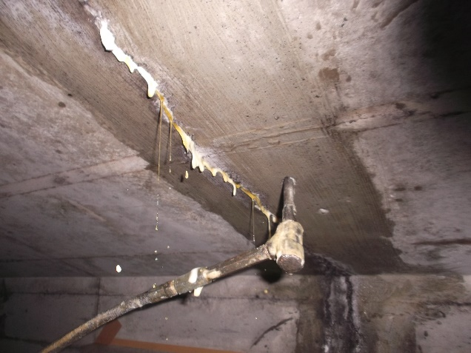
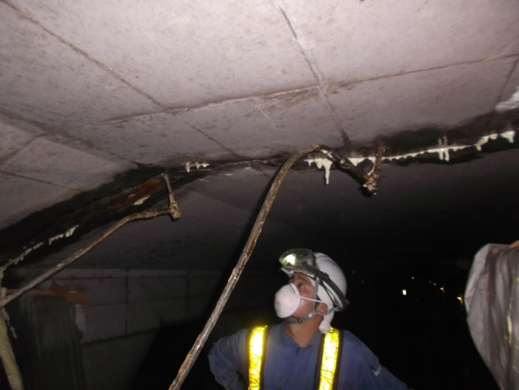
【 従来の工法 】
・スラブ下面からの注入の場合は、仮設足場など作業床の設置が必要。
・直接ひび割れに対して注入するため、他の微細な水路（みずみち）が存在していてもカバーできず、経過観察と再施工を要することがある。
HILTI
TE30-A30
注入機
ｺﾝﾌﾟﾚｯｻｰ

Slide 5
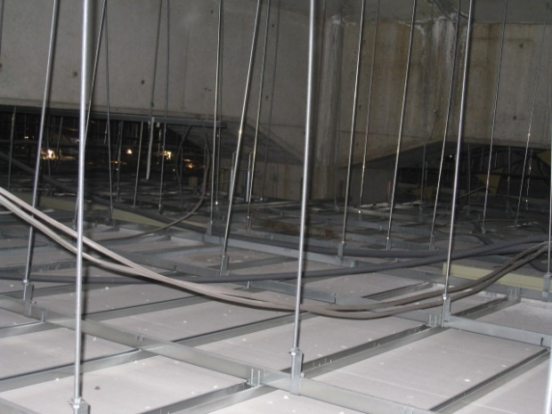
【 問題点 】
・天井裏は軽天材やダクトなどの設備が多く構造上足場等の設置が非常に困難な状況である。
・小断面では充填代が乏しく、止水効果が低い。また樹脂充填していない目に見えないヘヤークラックなどから、新たに漏水する恐れがある。
【 天井裏イメージ 】
勾配ｺﾝ
滞水
ｽﾗﾌﾞ
広いｸﾗｯｸ
注入済
狭いｸﾗｯｸ
狭いｸﾗｯｸ
新規漏水？
新規漏水？
・発注者と協議を重ね、想定された水の浸入口である舗装・勾配コンクリートとスラブ上面の間に、湿潤接着が有効なアクリル樹脂をホーム上から注入する方法を選定した。

Slide 6
【ホーム上からの作業手順】
注入工・埋め代削孔
・・・
ひび割れ上のマーキングを起点に注入範囲を設定。所定の間隔で注入孔・埋め代を削孔。
養生・監視員配置
・・・
注入の影響による液漏れに備え、
周囲・下階にシート養生し、監視員を配置。
樹脂注入
・・・
注入孔へ誘導管を設置し、専用加圧注入機を
取付け樹脂を注入。
清掃・孔埋め
・・・
注入完了を確認し清掃後、注入孔をモルタルにて充填し仕上げ。

Slide 7
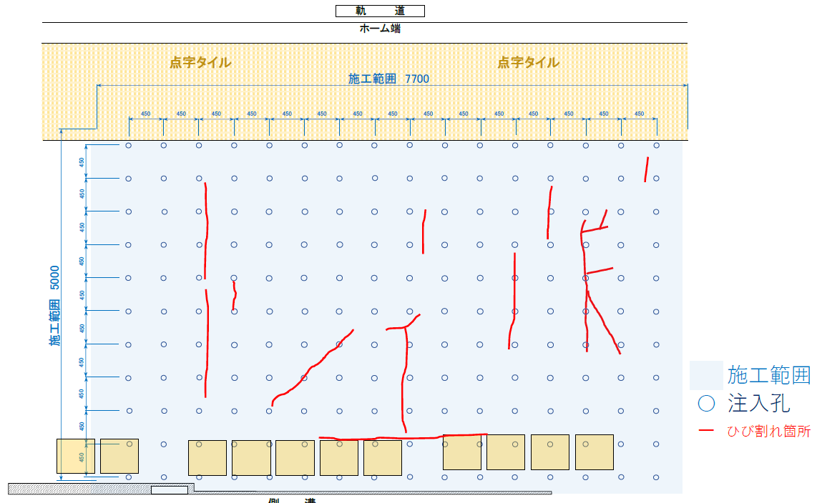
【 施工状況 】
・下面ひび割れの位置を割り出し、施工範囲を決め、平面図に示すようにホーム上に等間隔で注入孔を削孔し注入する。樹脂が行き渡り、隣接孔から液漏れを確認したら順次注入機を移行し、満遍なく充填していく。
【 注入孔位置図 】

Slide 8
【 施工状況 】
・注入ノズル固定用の誘導管を削孔した孔に挿入し専用注入機を取付け樹脂を注入する。誘導管設置により、圧力を深部へ誘導し樹脂が他の層に行き渡らないように目的箇所へ直接吐出する。
専用加圧注入機
誘導管
誘導管
ｱｸﾘﾙ樹脂接着剤
DK550-003/04
打継
【 注入状況断面図 】

Slide 9
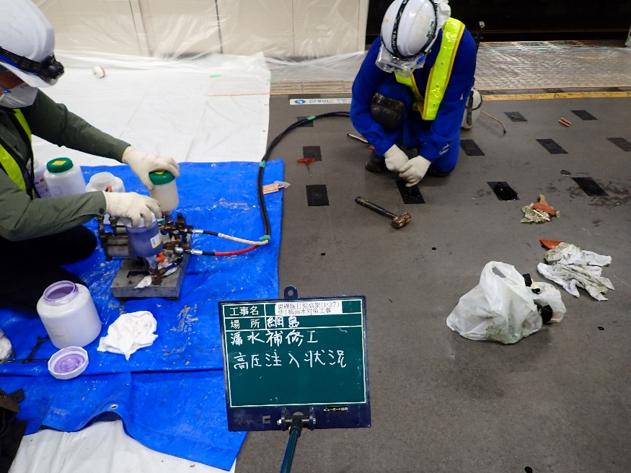
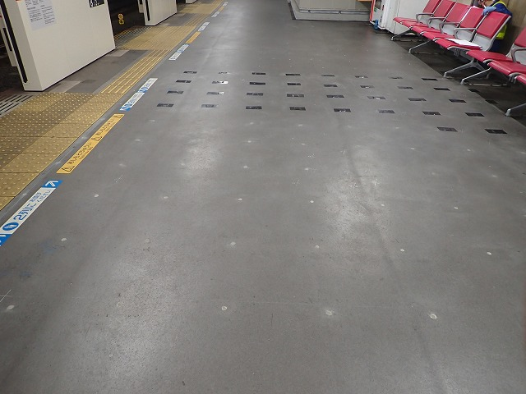
【 施工状況 】
注入状況
孔埋め完了

Slide 10
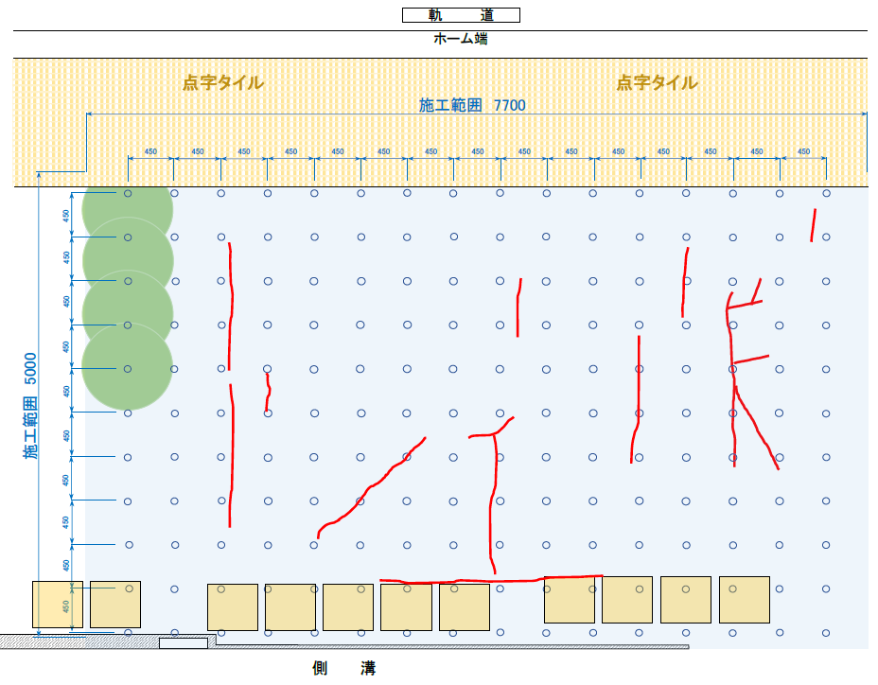
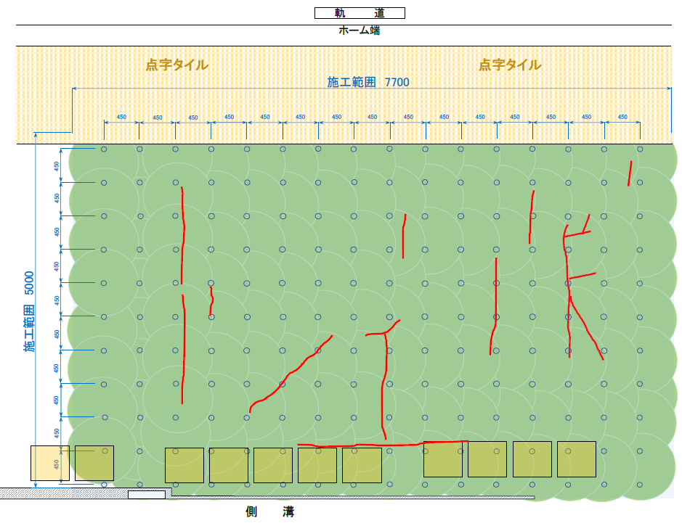
【 注入状況 】
ｱｸﾘﾙ樹脂
端部より注入を進め、順次注入機を移行し、充填範囲を拡げていく。
最終的に施工範囲全面を充填し作業を終える。

Slide 11
【 工夫・改善内容による具体的な成果 】
〇足場や作業床等の設置が不要
〇勾配コンクリートとスラブ上面の隙間に対して、面的に止水を行うため、他の箇所にクラックが入っている場合でも水の侵入を遮断できる。
〇足場上での上向き作業に比べ、ホーム上での作業は自由度が広がるだけでなく、安全・品質・効率があがる。
〇事前に注入孔を等間隔に削孔する事で、注入圧による舗装・勾配コンクリートへの余分な負担を回避出来る。
〇止水材として主流ウレタンではなく、アクリル接着剤を使用することで、止水のみならず、勾配コンクリートの浮き改善、スラブとの一体化など補強効果も期待できる。

Slide 12
ご清聴ありがとうございました。

